Slide 1
Programozás 2.
1. óra
Lakatos Mária

Slide 2
Elérhetőség
Gyakorlatvezető: Lakatos Mária
e-mail: marcsilakatos1@gmail.com
Előadó tanár: Dr. Harangi Balázs

Slide 3
Objektumorientált programozás
Egy programozási paradigma, ami az objektumok fogalmán alapul
Az objektumok egységbe foglalják az adatokat és a hozzájuk tartozó műveleteket.
Adatok: mezők, attribútumok, tulajdonságok
Művelet/viselkedés: metódusok
Az objektum által tartalmazott adatokon általában az objektum metódusai végeznek műveletet.
A program egymással kommunikáló objektumok összességéből áll.

Slide 4
Osztály
A legtöbb objektumorientált nyelv osztály alapú, azaz az objektumok osztályok példányai, és típusuk ez az osztály.
Példa: egy hétköznapi fogalom, a „kutya” felfogható egy osztály (a kutyák osztálya) tagjaként, annak egyik objektumaként.
FONTOS! Az objektumok mindig ugyanazokkal az attribútumokkal rendelkeznek.

Slide 5
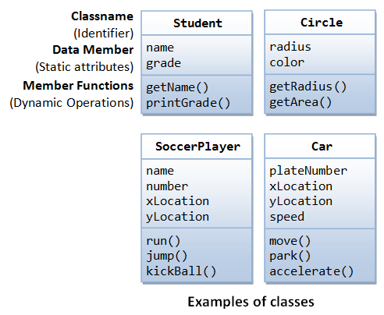

Slide 6
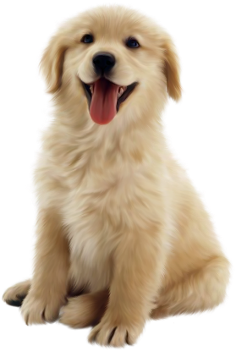
Példa
Kutyák osztálya
objektum
objektum
objektum
kutya2
Név: Benji
Kor: 1
kutya3
Név: Rex
Kor: 5
kutya1
Név: Bodri
Kor: 7
attribútumok

Slide 7
Példa
Hozzunk létre egy Ember osztályt! Minden ember a következő attribútumokkal rendelkezik:
Keresztnév
Vezetéknév
Kor
Nem
Hozzunk létre egy Ember objektumot a következő paraméterekkel:
Juli, Nagy, 15, Nő

Slide 8
__init__() metódus
Objektum létrehozására (példányosítására) szolgál.
Más nyelvekben: konstruktor
Amikor létre hozunk egy objektumot az Ember() metódussal, automatikusan az __init__() metódus kerül meghívásra
az Ember() metódus meghívásával, egy objektum jön létre, amely objektum átadódik az __init__() metódusnak (self)
Minden további paraméter átadódik

Slide 9
Példánymetódus
minden példánymetódusnak az első argumentuma a self, tetszőleges nevű a példányra mutató változó
a self-en keresztül tudjuk elérni és manipulálni a példány megfelelő változóit
1 konkrét objektummal kapcsolatban vagyunk kíváncsiak valamire

Slide 10
Osztálymetódus
Olyan metódus, amely nem egy konkrét objektumpéldányon, hanem magán az osztályon végez műveleteket.

Slide 11
Feladatok
Írjunk függvényt amely megadja, hogy EGY Ember típusú objektumnak mi a foglalkozása. A foglalkozást a név határozza meg.
Bolcsodes: a kor <=3
Ovodas: a kor > 3 és <=5
Iskolas: a kor > 5 és <=18
Munkahely: a kor > 18 és <=60
Egyébként nyugdíjas

Slide 12
Feladatok
Írjunk függvényt amely visszaadja, hogy mennyi nyugdíjat kap EGY Ember objektum. Minden évben 10000 Ft jár 61 éves kor betöltése után.
Írjunk függvényt amely eldönti, hogy ki a legidősebb Ember objektum.
Kinek van a leghosszabb neve? (Figyelembe véve a keresztnevet és a vezetéknevet is)
Kikből van több? A nőkből vagy a férfiakból?

Slide 13
Feladatok 2.
Hozzunk létre egy Hallgato osztályt! Minden hallgató a következő attribútumokkal rendelkezzen:
Nev
Progjegy
Matekjegy
Marketingjegy
Evfolyam
Példányosítsunk 5 Hallgato objektumot!

Slide 14
Feladatok 2.
Hányan vannak akiknek jobb az átlaga, mint 3,2?
Számolja ki az 1. évfolyam prog jegyeinek átlagát!
Melyik tárgyból teljesítenek a legjobban az informatikus hallgatók?

Slide 15
Feladatok 3.
Hozzunk létre egy Gyumolcs osztályt! Egy Gyumolcs objektum a következő paraméterekkel rendelkezik:
Fajta
Minoseg (kivalo | jo | rossz)
Mennyiseg (kg)
Származási hely
Példányosítsunk 5 Gyumolcs objektumot!
Írjunk egy eladasiAr() függvényt, amely visszaadja egy Gyumolcs objektum eladási árát a következő képlet alapján: q*10*Mennyiség (A q értéke 10, ha a minőség kiváló, 5 ha jó és 1 ha rossz.)

Slide 16
Feladatok 3.
Hány magyarországi termék kiváló minőségű?

